Slide 1
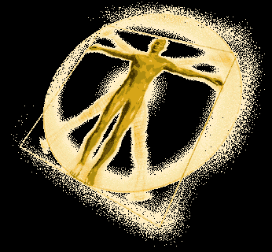
工程图学基础
Engineering Graphics Fundamentals
梁冬泰 Liang Dongtai
Faculty of Mechanical Engineering and Mechanics Ningbo University

Slide 2
投影体系的建立
The Projective System

Slide 3
投影法的分类
中心投影
投影分类
斜投影：投影线∠投影面
平行投影
正投影：投影线⊥投影面
画工程图样

Slide 4
投射中心
物体位置改变，投影大小也改变
投射线
物体
投影面
投影
投影特性
投射中心、物体、投影面三者之间的相对距离对投影的大小有影响。度量性较差

Slide 5
投射线互相平行且倾斜于投影面
投射线互相平行且垂直于投影面
直角（正）投影法
斜角投影法
投 影 特 性
投影大小与物体和投影面之间的距离无关。度量性较好
工程图样多数采用正投影法绘制。

Slide 6
正投影法的投影特性
真实性：当直线或平面与投影面平行时，其投影反映实 长或实形。
积聚性：当直线或平面垂直投影面时，其投影积聚为点 或直线。
类似性：当直线或平面与投影面倾斜时，其投影为缩 短的直线或缩小的类似形。

Slide 7
问题的提出 根据一个投影不能确定空间形体的形状和位置
投影体系

Slide 8
两个不同形状物体的H面投影相同

Slide 9
投影体系
Z
V
◆V—正面投影面
◆H—水平投影面
X
W
◆W—侧面投影面
o
OX轴 V面与H面的交线
OY轴 H面与W面的交线
H
Y
OZ轴 V面与W面的交线
三个投影面互相垂直

Slide 10
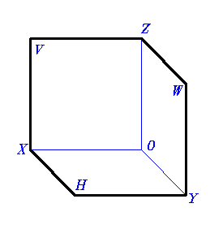
投影面展开
不动
Y
向右翻
V
W
X
O
Yw
H
YH
向下翻

Slide 11
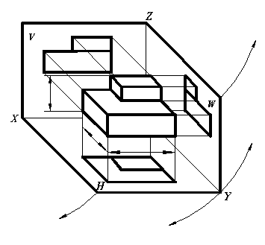
三等关系
长对正
高
高平齐
宽相等
宽
长
高
V投影反映长度和高度
宽
长
H投影反映长度和宽度
W投影反映高度和宽度
宽

Slide 12
物体的正投影图

Slide 13
点 的 投 影
The Point Projection

Slide 14
点在一个投影面上的投影
P
过空间点A的投射线与投影面P的交点即为点A在P面上的投影。
a
A
●
●
P
b
B1
●
点在一个投影面上的投影不能确定点的空间位置。
B2
B3
●
●
●
采用多面投影。

Slide 15
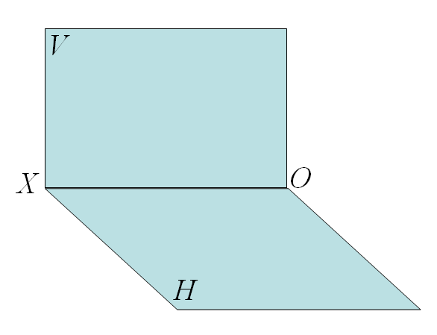
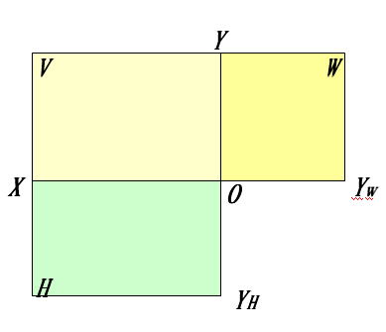
两投影面体系的建立
两投影面体系由V 面和H 面二个投影面构成。V 面和H 面将空间分成四个分角。处在前、上侧的那个分角称为第一分角。我们通常把物体放在第一分角中来研究。

Slide 16
两投影面体系中点的投影
V
a′
点A的水平投影 —— a
点A的正面投影 —— a′
A
Z
X
O
Y
空间点用大写字母
投影点用其同名的小写字母
不同投影不同的上角标
a

Slide 17
两面投影图的画法
点的两个投影能唯一确定该点的空间位置
V
V
a′
a′
A
z
a_{x}
O
a_{x}
x
X
X
O
y
a
H
a
H
H
其实质是在同一平面上用点在二个不同投影面上的投影来表示点的空间位置。

Slide 18
两面投影图的性质
V
V
a′
a′
A
z
a_{x}
O
a_{x}
x
X
X
O
y
a
H
a
H
1) aa′⊥OX 2) a′ax =Aa , aax =Aa′

Slide 19
V
a′
a′
z
z
a_{x}
a_{x}
x
X
x
O
X
O
y
y
a
a
H
通常不画出投影图的范围

Slide 20
三投影面体系中点的投影

Slide 21
Z
V
W
X
O
H
Y
水平投影面 ---- H H ×V ---- OX
正面投影面 ---- V V ×W ---- OZ
侧面投影面 ---- W H ×W ---- OY

Slide 22
三投影面体系中点的投影
Z
V
Z
W
V
a′
a″
a′
A
a″
W
X
O
Y_{W}
X
O
a
H
a
Y
H
Y_{H}
A点的水平投影 ——a
A点的正面投影 ——a′
A点的侧面投影 ——a″

Slide 23
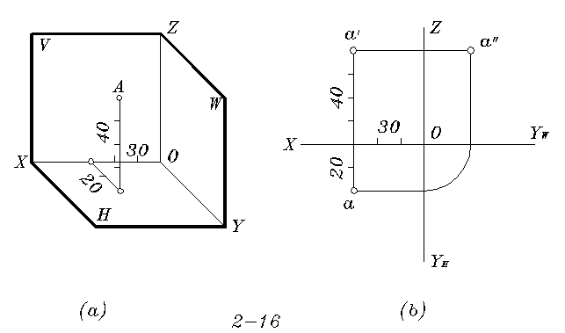
点的每个投影反映两个坐标：V 投影反映高标和横标，H 投影反映纵标和横标，W 投影反映高标和纵标。

Slide 24
三投影面体系中点的投影规律及与直角坐标关系
Z
V
Z
W
V
a′
a_{z}
a″
a′
a_{z}
y
y
z
x
a″
W
a_{x}
a_{y}
Y_{W}
a_{x}
O
X
x
O
X
z
y
a
a_{y}
a_{y}
a′az = aay = x : 到W面距离
a″az = aax = y :到V面距离
a′ax =a″ay = z :到H面距离
H
a
Y
Y_{H}
H
a′a ⊥ OX
a′a″⊥ OZ

Slide 25
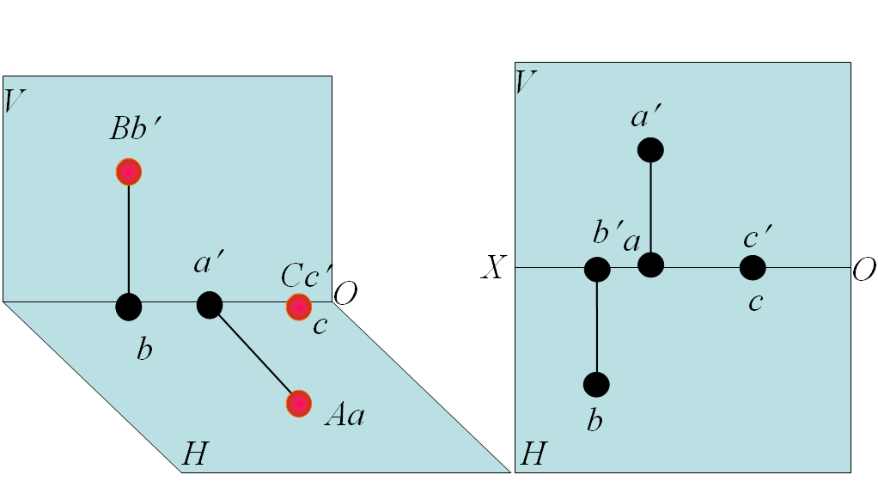
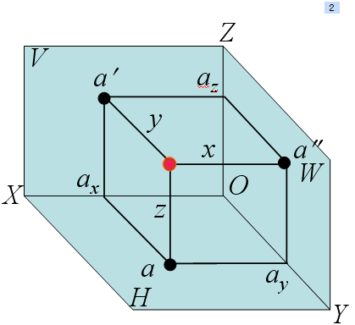
各种位置点的投影
空间点：点的X、Y、Z三个坐标均不为零，其三个投影都不在投影轴上。
投影面上的点：点的某一个坐标为零，其一个投影与投影面重合，另外两个投影分别在投影轴上。
投影轴上的点：点的两个坐标为零，其两个投影与所在投影轴重合，另一个投影在原点上。
与原点重合的点：点的三个坐标为零，三个投影都与原点重合。

Slide 26
两点的相对位置
Z
Z
a′
a″
a′
b′
b″
A
a″
Y_{W}
b′
X
O
X
O
B
b″
b
b
a
Y
a
Y_{H}
两点中X 值大的点 ——在左
两点中Y 值大的点 ——在前
两点中Z 值大的点 ——在上

Slide 27
两点的相对位置
两点的相对位置是根据两点相对于投影面的距离远近（或坐标大小）来确定的。X坐标值大的点在左；Y坐标值大的点在前；Z 坐标值大的点在上。
根据一个点相对于另一点上下、左右、前后坐标差，可以确定该点的空间位置并作出其三面投影。

Slide 28
判断重影点的可见性及表示方法
d′ (c′)
a′
b′
A
C
D
B
c
a(b)
d

Slide 29
例1 已知点A的正面与侧面投影，求点A的水平投影。
Z
a′
a″
X
Y_{W}
O
a
Y_{H}

Slide 30
注：因为平面是无限大的，所以一般不画出平面边框。
Z
a′
a″
X
O
Y
a
Y

Slide 31
例题2 已知A点在B点之右8毫米，之前5毫米，之上9毫米，求A点的投影。
Z
a′
a″
8
9
b′
b″
X
O
Y_{W}
b
5
a
Y_{H}

Slide 32
作业
习题册：P11~13 。

